Slide 1
Chào mừng các em đến với tiết học hôm nay
TOÁN: LUYỆN TẬP CHUNG (TR120)
GV: Đào Thị Thu Thủy

Slide 2
KHỞI ĐỘNG

Slide 3
AI NHANH HƠN
Câu 1: Tính: 2028 x 3 = ?
. 6064
. 6084.
. 6684
3
4
2
5
0
1
Hết giờ

Slide 4
AI NHANH HƠN
Câu 2: Tính: 4109 x 2 = ?
. 8228
. 8208
. 8218.
3
4
2
0
5
1
Hết giờ

Slide 5
AI NHANH HƠN
Câu 3: Cạnh khu đất hình vuông là 250 m. Vậy chu vi
khu đất đó là:
. 1000 m
. 250m
. 100m
3
4
2
0
5
1
Hết giờ

Slide 6
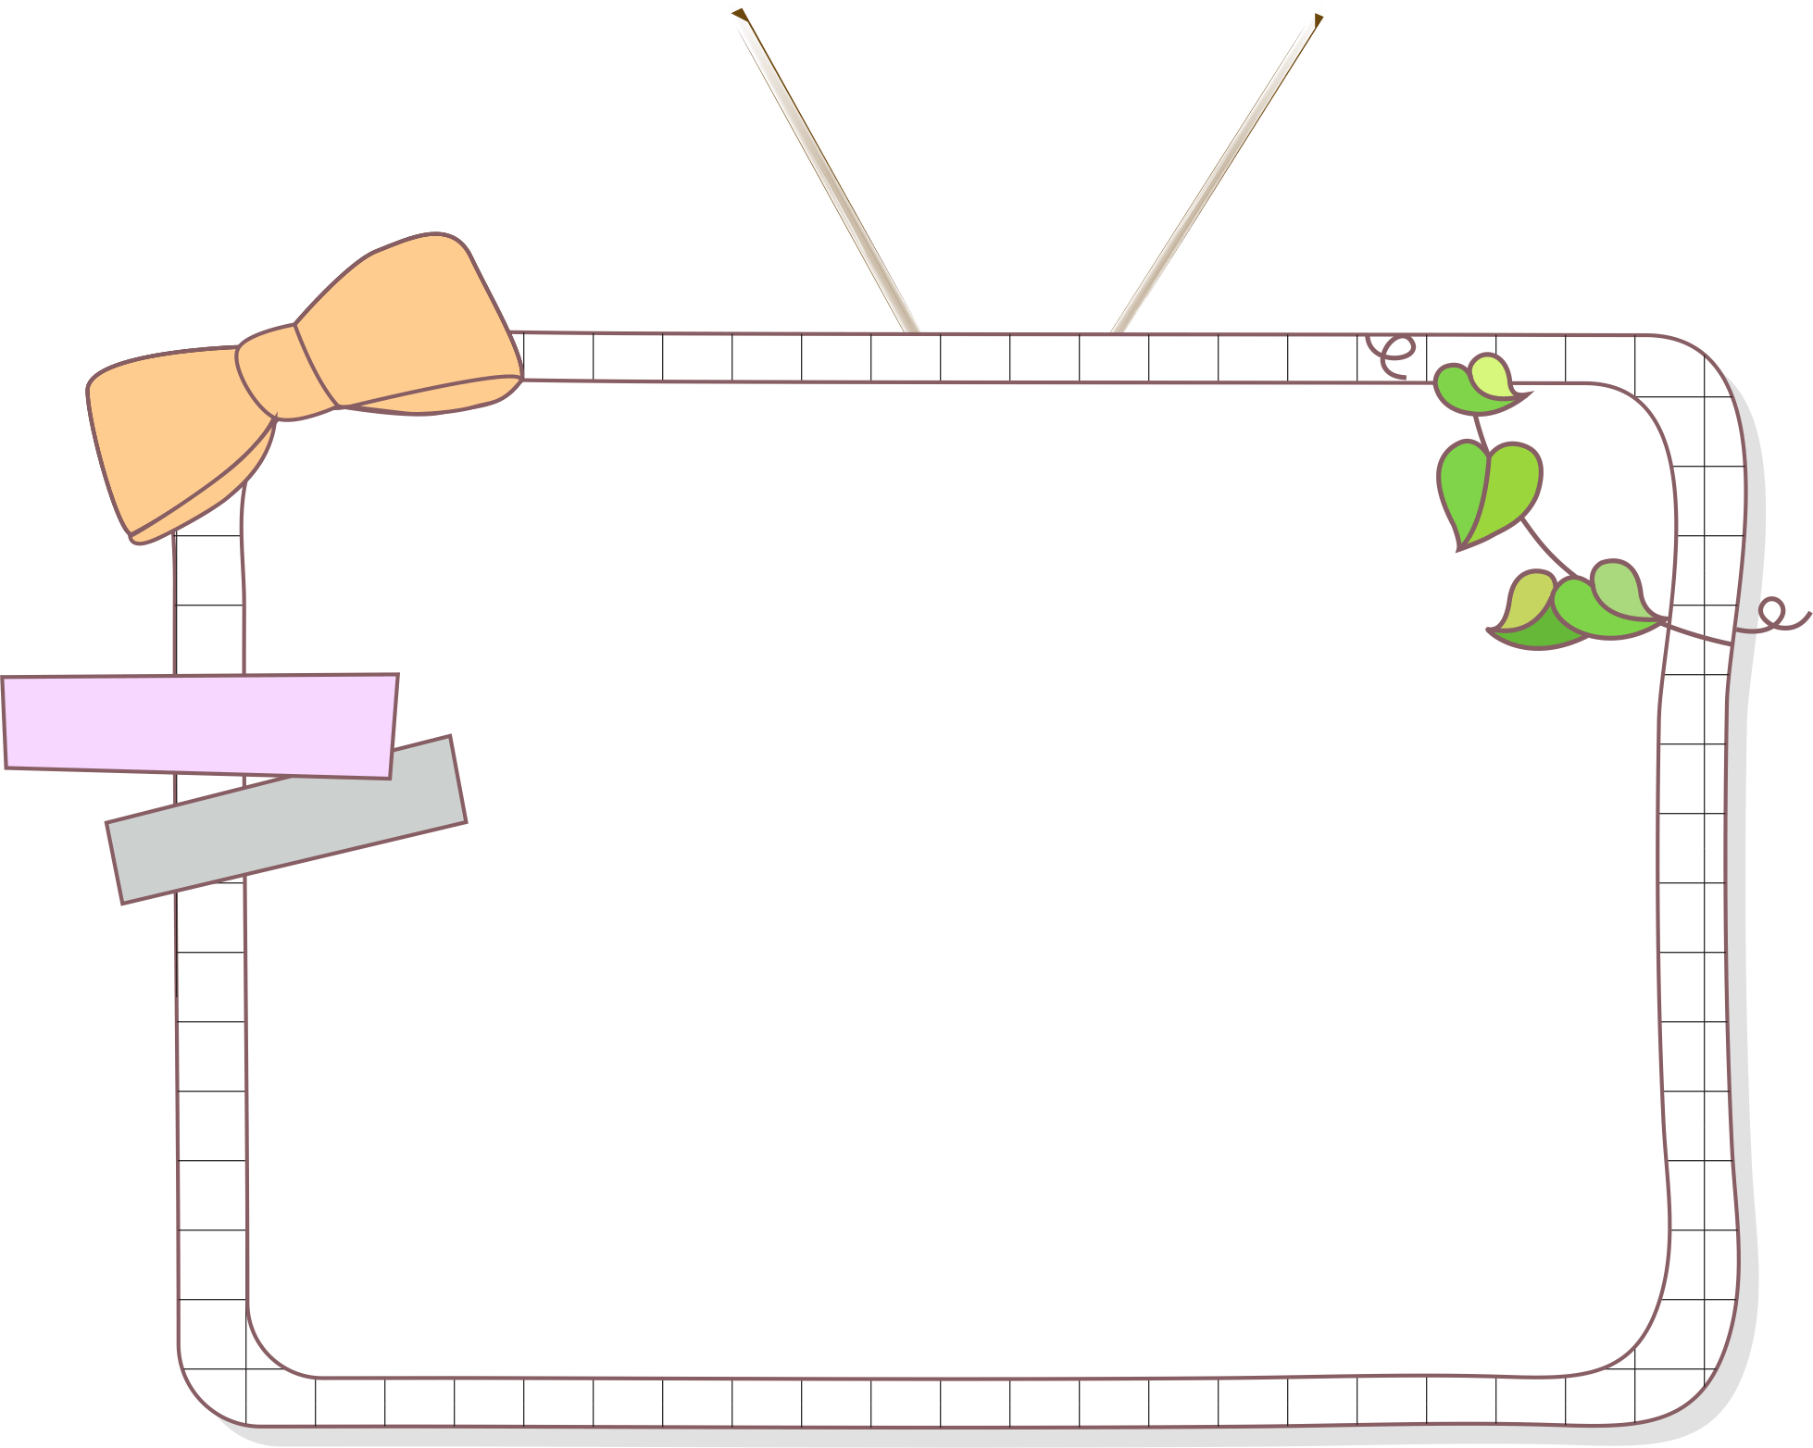
LUYỆN TẬP

Slide 7
Thứ Hai, ngày 21 tháng 2 năm 2022
Toán: Luyện tập chung.
Bài 1: Đặt tính rồi tính
a) 821 x 4 3284 : 4 b) 1012 x 5 5060 : 5
821
3284
4
1012
5060
5
x
x
0
0
1
0
1
0
8
1
2
2
8
5
4
6
0
4
0
1
3284
5060
0
0
0

Slide 8
Thứ Hai, ngày 21 tháng 2 năm 2022
Toán: Luyện tập chung.
Bài 1: Đặt tính rồi tính
c) 308 x 7 2156 : 7 d) 1230 x 6 7380 : 6
308
2156
7
1230
7380
6
x
x
1
3
1
0
5
8
2
3
0
0
3
6
7
8
1
5
6
0
2156
7380
0
0
0

Slide 9
Thứ Hai, ngày 21 tháng 2 năm 2022
Toán: Luyện tập chung.
Bài 2: Đặt tính rồi tính
4691 : 2 1230 : 3 1607 : 4 1038 : 5
4691
2
1230
3
1607
4
1038
5
1
2
7
4
0
0
3
4
0
0
0
0
3
0
6
2
3
4
5
1
0
0
9
0
0
0
7
3
8
1
1
3
3
0
1

Slide 10
Thứ Hai, ngày 21 tháng 02 năm 2022
Toán: Luyện tập chung
Bài 3: Có 5 thùng sách, mỗi thùng đựng 306 quyển sách. Số sách đó chia đều
cho 9 thư viện trường học. Hỏi mỗi thư viện được chia bao nhiêu quyển sách?
Tóm tắt
Bài giải
Có : 5 thùng
Số quyển sách 5 thùng có là:
1 thùng : 306 quyển sách
306 x 5 = 1530 (quyển)
Chia cho : 9 thư viện
Mỗi thư viện được chia số quyển sách là:
1 thư viện : …. quyển sách ?
1530 : 9 = 170 (quyển)
Đáp số: 170 quyển sách

Slide 11
Thứ Hai, ngày 21 tháng 02 năm 2022
Toán: Luyện tập chung
Bài 4: Một sân vận động hình chữ nhật có chiều rộng 95m và chiều dài
gấp 3 lần chiều rộng. Tính chu vi sân vận động đó .
Tóm tắt
Bài giải
Chiều rộng :
95m
Chiều dài sân vận động là:
Chiều dài :
95 x 3 = 285 (m)
Chu vi : …… m ?
Chu vi sân vận động là:
(285 + 95) x 2 = 760 (m)
Đáp số: 760 m

Slide 12
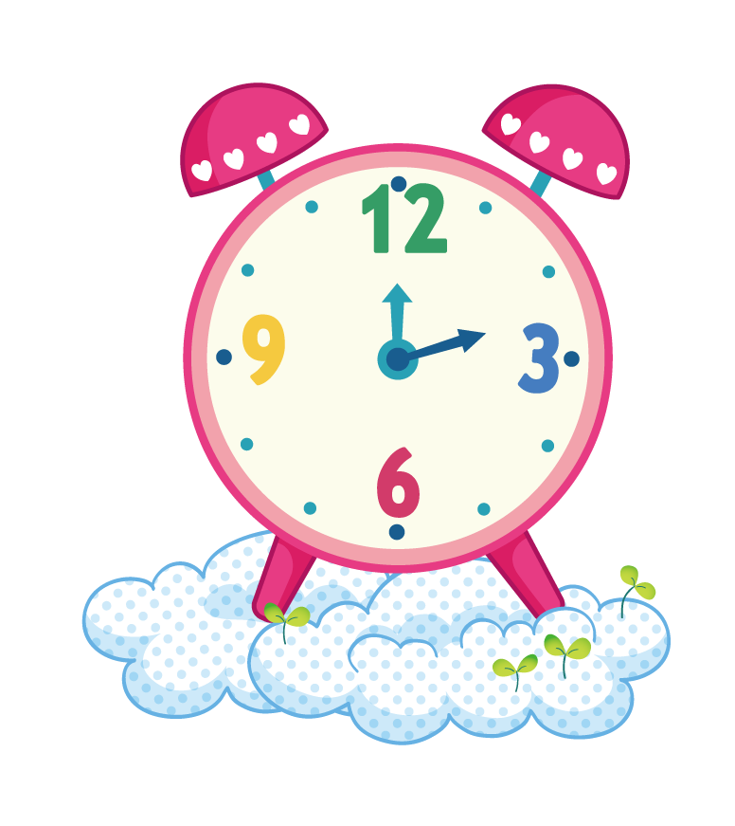
CHÀO TẠM BIỆT VÀ HẸN GẶP LẠI CÁC EM

Slide 13
DẶN DÒ
- Hoàn thành các bài tập đã học.
- Làm thêm bài tập nâng cao (nếu có)

